Slide 1
НАВЧАЛЬНЕ ПОРТФОЛІО УЧНЯ Творча група вчителів української мови і літератури Керівник Кривенко Ольга Олександрівна

Slide 2
РОЗДІЛ І. Сутність і потреба портфоліо
портфоліо
Колекція робіт, що всебічно демонструє не тільки навчальні успіхи, а й зусилля, затрачені на їх досягнення, прогрес у знаннях і вміннях учня порівняно з його попередніми результатами
Виставка навчальних досягнень учня з певного предмета за визначений період навчання
Форма цілеспрямованого, систематичного й безперервного оцінювання й самооцінювання навчальних результатів учня
Антологія учнівських робіт, що допускає можливість особистої участі учня у виборі їх для оцінювання вчителем, а також самоаналіз і самооцінювання

Slide 3
Ніхто не може продемонструвати світу, який я є, яскравіше, ніж це зміг зробити я сам. Ніхто не може заховати себе від собі подібних, оскільки кожен вчинок людини, кожен акт творчості говорить про його автора. Ернест Хемінгуей

Slide 4
У найзагальнішому розумінні навчальне портфоліо являє собою форму й процес організації (колекціонування, добір та аналіз) зразків і продуктів навчально-пізнавальної діяльності того, кого навчають, а також відповідних інформаційних матеріалів із зовнішніх джерел (однокласників, учителів, батьків, тестових центрів, громадських організацій…), призначених для наступного аналізу їх, усебічного кількісного і якісного оцінювання рівня навченості даного учня й подальшої корекції процесу навчання.

Slide 5
Створення портфоліо допомагає:
1)
осмислити результати своєї діяльності
2)
реально показати динаміку, прогрес у навчанні
акцентувати увагу на досягненнях учня
3)
зосередитися не на оцінюванні, а на самооцінюванні
підвищити мотивацію, активність та самостійність
учителеві залучити учня до поставлення мети

Slide 6
Розподіл “ролей” між учителем і учнем
учитель
організовує
допомагає
учень
виконує
збирає
консультує
аналізує
оцінює
аналізує
презентує

Slide 7
Функції портфоліо:
діагностична
охоплює весь зміст навчального матеріалу
розвивальна
забезпечує безперервність процесу навчання й розвитку
рейтингова
демонструє рівень сформованих умінь і навичок
змістова
допомагає виробляти вміння ставити мету й контролювати досягнення її
заохочує учнів та вчителів до систематичної роботи
фіксує прогрес у навчанні за певний період
цілевизначення
мотиваційна

Slide 8
РОЗДІЛ ІІ. Структура літературного портфоліо
Перший розділ
Третій розділ
Четвертий розділ
Мета створення
Другий розділ
Простежити процес формування інтересу до художньої літератури; розвивати загальнонавчальні й читацькі вміння, усне й писемне мовлення
Учнівські письмові роботи; схеми, таблиці, графіки, діаграми тощо; малюнки, ілюстрації до творів; зразки аналізу художніх текстів; читацький щоденник; перелік запитань, що виникали під час роботи над змістом художнього твору
Копії або анотації статей із журналів і книжок, що їх прочитав учень до певної теми; копії текстів і файлів з інтернет-сайтів, комп'ютерних програм та енциклопедій;
Перелік цілей на семестр, аналіз (есе, анкета) досягнутого рівня; аркуші самоконтролю з описом того, чого учень не розуміє з певної теми, чому він потребує допомоги і якої саме; анкети, листки самооцінювання; результати контрольних робіт, тестів
Зауваження вчителя, однокласників, батьків, що містять опис результатів спостережень, інтерв’ю, бесід з цим учнем; відгуки інших учителів; дипломи, заохочення, нагороди з цього предмета

Slide 9
РОЗДІЛ ІІІ. Створення портфоліо
І етап
Ознайомлення учнів із суттю портфоліо, ухвалення рішення про її створення
Визначення цілей роботи, обговорення змісту, критеріїв оцінювання
ІІ етап
Збір продуктів навчальної діяльності
Комплектування матеріалів
ІІІ етап
Осмислення роботи, рефлексія всього портфоліо
Аналіз як результату, так і процесу навчання

Slide 10
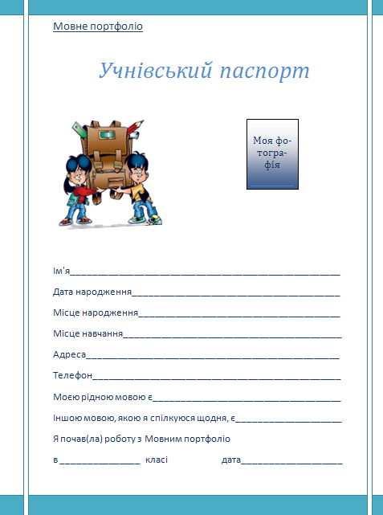
РОЗДІЛ ІV. Оформлення
Єдина вимога – зручність у зберіганні та користуванні.
Обкладинка має відображати особистість та інтереси школяра: “кольоровий портрет”, девіз, власний герб тощо.

Slide 11
Розділ V. Робота з навчальним портфоліо
Орієнтовні матеріали:
Анкета “Що таке література й навіщо її вивчати?”
Анкета “Моя мета на І семестр”
Есе “Як я буду досягати поставленої мети”
“Моя формула успіху”
Поради вчителя
Мої творчі знахідки
“Я – автор!”
“Повідомлення. Реферати. Презентації”
“Криниця мудрості”
“Сходинки успіху” ( “Мене похвалили”, “Промінчики добра”, “Мої здобутки”)
Підсумкова анкета

Slide 12
Анкета
учня (учениці) ….. класу
____________________________________
“Що таке література й навіщо її вивчати?”
Що з цього приводу думають:
Я:___________________________________
Мій друг:______________________________
Мої батьки:____________________________
Учені, письменники, автори підручників:_____
Учителі:______________________________

Slide 13
Анкета
учня (учениці) …..класу
___________________________________
“Моя мета на __ семестр 201__ - 201___ навчального року”
Основне (позначити 3-5 пунктів), чого я хочу досягнути в наступному семестрі:
вивчити матеріал підручника;
стати гарним читачем;
добре підготуватися до іспитів;
навчитися самостійно здобувати знання;
навчитися аналізувати художні твори;
глибше, ніж того вимагає програма, розглянути певні питання теми (зазначити які);
навчитися самостійно працювати з довідковою та спеціальною літературою;
розвивати свої здібності (зазначити які);
навчитися аргументовано дискутувати, уміло доводити свою думку;
отримати високий бал з української літератури;
нічого не хочу;
свій варіант

Slide 14
Підсумкова анкета
учня (учениці) ____________ клас
_______________________________________
1. На уроках з української літератури в цьому семестрі (році) я:
дізнав(ла)ся_____________________
зрозумів(ла)_____________________
навчив(ла)ся ____________________
2. Найбільший мій успіх – це__________________________
3. Мої найбільші труднощі: ___________________________
4. Що в мене не виходило, а тепер вдається:_______________
5. Що змінилося в мені самому (ій)? _____________________
6. Мої побажання собі на наступний семестр (рік):__________

Slide 15
Розділ VІ. Оцінювання
Середній рівень
Матеріали цього рівня демонструють добрі знання й уміння учня, але, на відміну від попереднього, може не бути деяких елементів, а також недостатньо виражена оригінальність у змісті й оформленні
Слабкий рівень
Портфоліо не дає уявлення про здібності й старанність учня, прогрес у навчанні й рівень сформованості якостей, що відображають основні завдання курсу й критерії оцінювання. У ній представлені окремі аркуші з неповністю виконаними завданнями і вправами тощо.
Високий рівень
Достатній рівень
Матеріал портфоліо свідчить про значні докладені зусилля й очевидний прогрес учня в розвитку його мислення, предметних і комунікативних умінь, високий рівень самооцінки і творче ставлення до предмета. У змісті й оформленні яскраво виявляються оригінальність і винахідливість власника
Основний акцент зроблено на сформованості програмових знань і вмінь. Бракує документів, що демонструють розвиток творчого мислення, здатності застосовувати здобуті знання в нестандартній ситуації

Slide 16
Важливо знати!!!
Зіставляють й оцінюють початковий і досягнутий рівні окремого учня. Для порівняння результатів успішності кількох учнів портфоліо не використовують
Керуйтеся мудрим правилом: порівнюйте учня лише з ним самим, сьогоднішнього – з ним же вчорашнім

Slide 17
Розділ VІІ. Презентація
презентація
виставка
конференція
співбесіда
захист

Slide 18
Розділ VІІІ. Значення портфоліо
Портфоліо є ефективною формою оцінювання й допомагає вирішувати важливі педагогічні завдання:
заохочувати до активності й самостійності, розширювати можливості навчання й самонавчання
розвивати навички рефлексивної й оцінної діяльності учнів
сприяти індивідуалізації освіти учнів
підтримувати високу навчальну мотивацію учнів
формувати уміння вчитися
сприяти обґрунтованому вибору подальшої професії
закладати додаткові передумови й можливості для успішної соціалізації

Slide 19
Розділ ІХ. Труднощі щодо впровадження
Психологічна і фахова непідготовленість учителів
Постійна систематична робота з учнями
Значно більші, порівняно з традиційною формою оцінювання, часові затрати на перевірку
Неодностайність у баченні змісту, наповнення, структури портфоліо, критеріїв оцінювання його і, як наслідок, можливість суб’єктивізму
Проблеми місця для зберігання портфоліо
1.
2.
3.
4.
5.

Slide 20
Допоможімо учню зрозуміти!
До успіху не йдуть семимильними кроками, не можна його домогтися й помахом чарівної палички – лише щоденна копітка праця над собою, терпіння й наполегливість є його запорукою.

